Slide 1


Escuela Superior Politécnica del Litoral
Facultad de Ingeniería en Electricidad y Computación
Diseño e implementación de un ambiente virtualizado para un Sistema de Administración de Contenidos usando Microsoft SharePoint con cada uno de sus componentes.
Trabajo de grado presentado por:
Deysi Bacilio P.
Nathaly Villena I.
Licenciatura en Redes y Sistemas Operativos
Mayo 2012

Slide 2
Virtualización
La virtualización consiste en una capa software que corre en un sistema operativo anfitrión, y que proporciona una capa de abstracción con el hardware y con el sistema operativo que hay por debajo de dicho software

Slide 3
Porque Virtualizamos?
La mayoría están relacionadas con la consolidación de servidores.
Se ahorrará:
  Energía
  Espacio
  Capacidad de refrigeración
  Flexibilidad de Administración

Slide 4
Objetivos
Implementar un entorno de servidores virtualizados que a través de una correcta gestión se brinde un servicio óptimo, para poder implementar un intranet con la ayuda de SharePoint, concentrando en una herramienta varias aplicaciones para que toda la empresa, empleados y clientes puedan trabajar en un mismo ambiente.

Slide 5
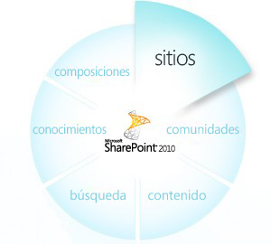
Descripción
El proyecto consiste en implementar una solución de “VIRTUALIZACIÓN”, mediante el uso de “HYPER V” que es una herramienta de “VIRTUALIZACIÓN” de Microsoft.

Slide 6
Metodología
En un virtualizado con “HYPER V” crearemos un “GUEST” en el cual instalaremos un servidor para “INTRANET” usando el SharePoint de Microsoft.

Slide 7
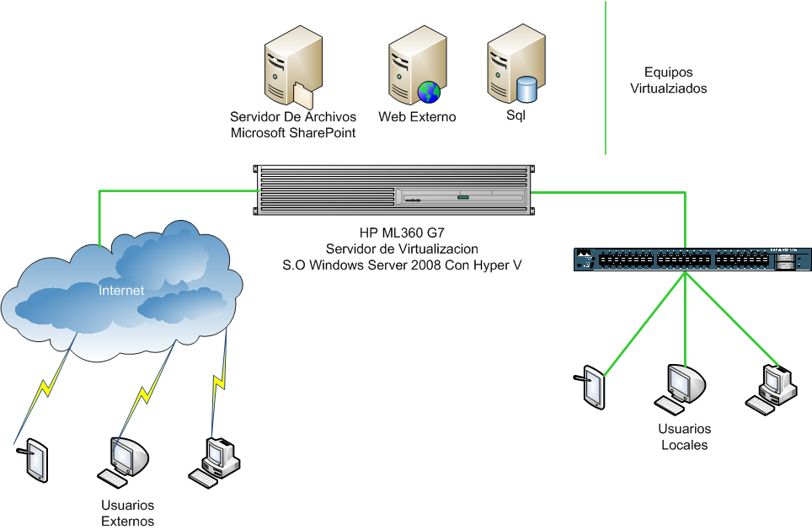
Esquema

Slide 8
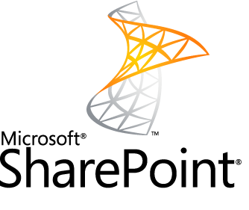

Slide 9

Que es SharePoint?
SharePoint es la plataforma de colaboración empresarial que le permite incrementar la productividad y administrar los contenidos a través de la interfaz familiar de Office.

Slide 10
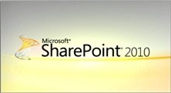
Porque implementar SharePoint?
Ser más productivo
Mejorar la agilidad y la consolidación de aplicaciones.
Responder rápidamente a las necesidades empresariales.

Slide 11
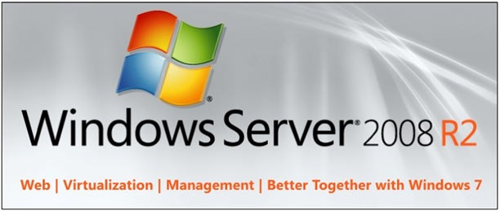
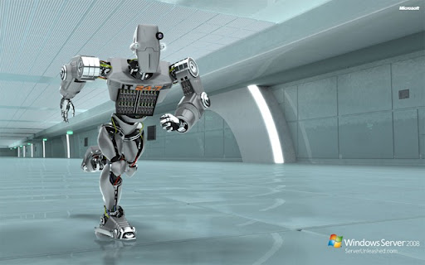
Hyper –v

Slide 12
Definicion de Hyper-V
HYPER-V” es una tecnología de”HYPERVISOR”. Un “HYPERVISOR” es una capa que se sitúa por encima del Hardware y por debajo del Sistema Operativo del Host.

Slide 13
Virtualización con Hyper-V
Microsoft “HYPER-V” Server es una solución de virtualización:
  Simplificada
  Fiable
  Económica
  Optimizada

Slide 14
Virtualización con Hyper-V
“HYPER-V” permite:
  Reducir costos
  Mejorar el nivel de utilización de los servidores
  Crear una infraestructura de IT más dinámica

Slide 15
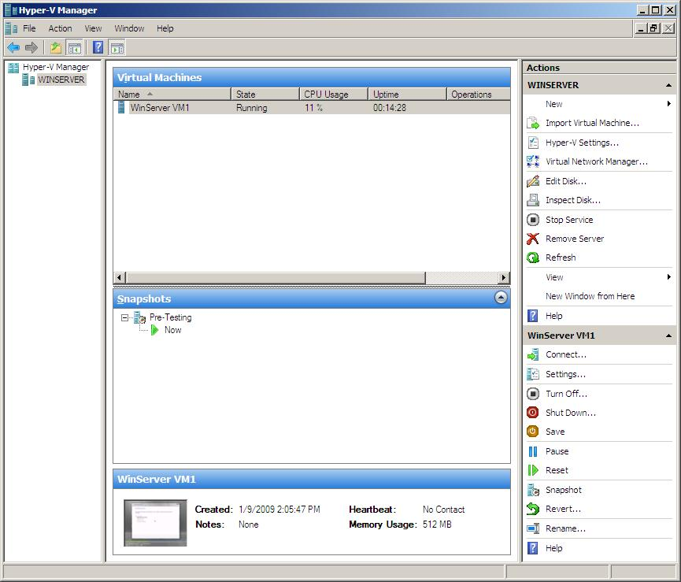
Consola del Hyper-V
En Windows Server 2008, “HYPER-V” es administrado a través de la consola de administración: “HYPER-V” Manager.

Slide 16
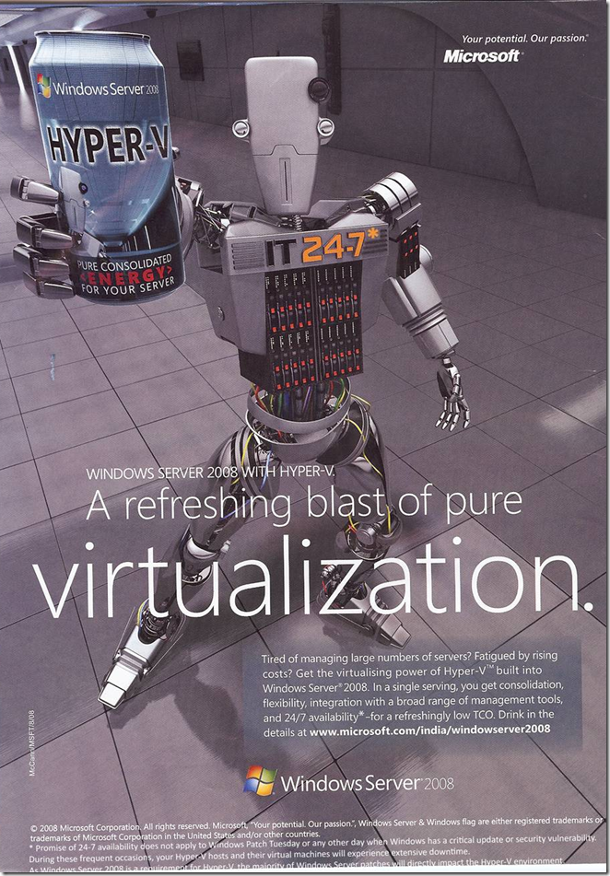
Proceso de instalacion

Slide 17
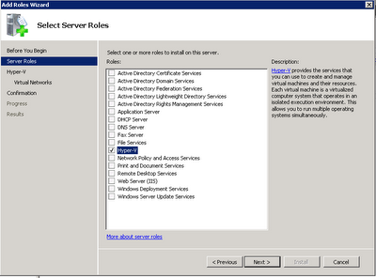
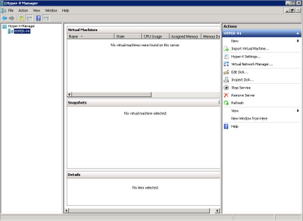
Instalación de hyper-v
Activación Rol Hyper-V
Consola de Administración

Slide 18
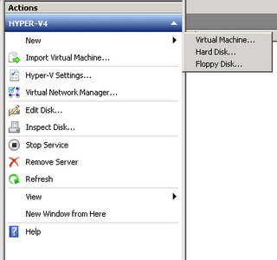
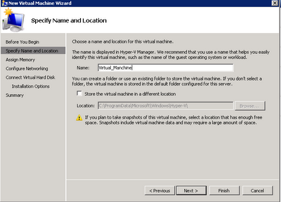
Creación de la Maquina Virtual
Nombre de la maquina virtual

Slide 19
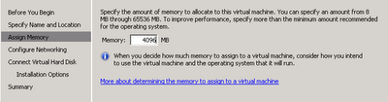

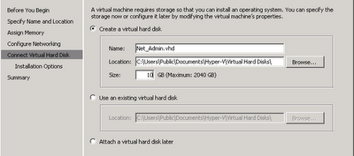
Memoria de la maquina virtual
Configurar red de maquina virtual
Medios de Almacenamiento

Slide 20

instalación y configuración de SQL Server 2008 R2 para poder instalar SharePoint Server 2010

Slide 21
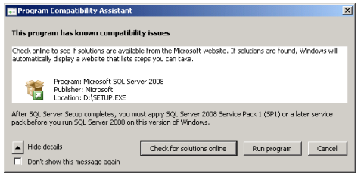
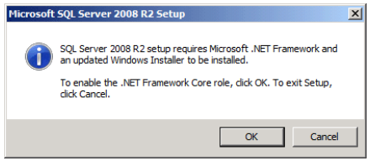
SQL COMPATIBILIDAD
INSTALAR FRAMEWORK

Slide 22
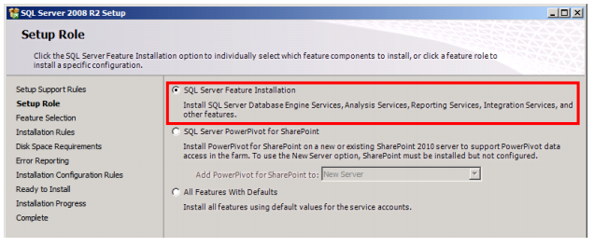
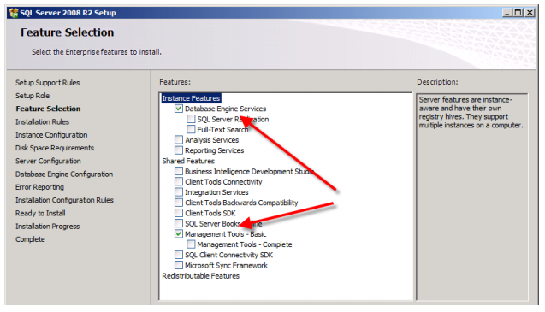
Instalación del SQL
INSTALACION DE SQL FEATURE
INSTALACION SQL ROLES

Slide 23
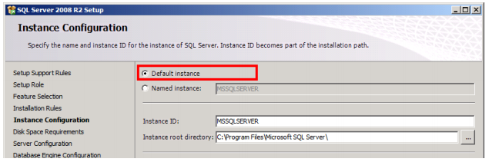
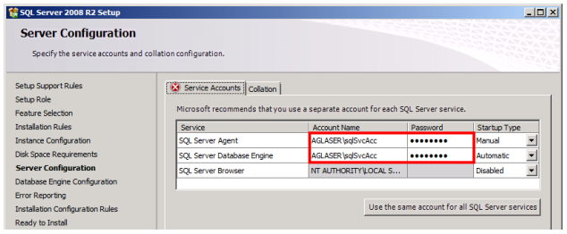
SQL SELECCIONA INSTANCIA.
SQL USER.

Slide 24
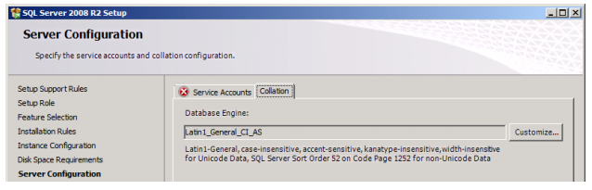
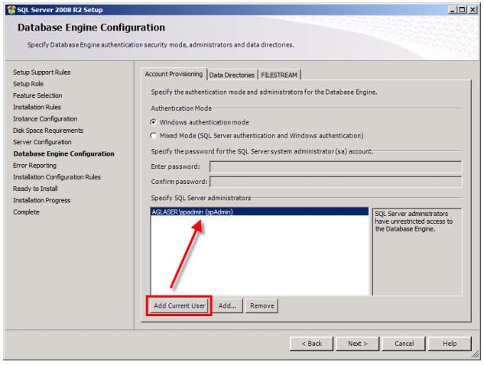
configuración de intercalación
SQL AGREGAR USUARIO

Slide 25
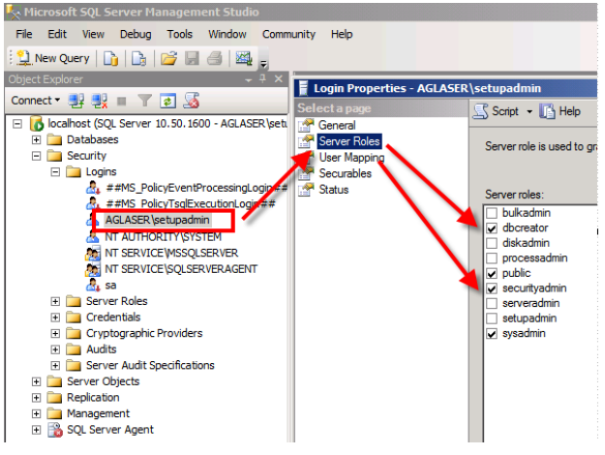
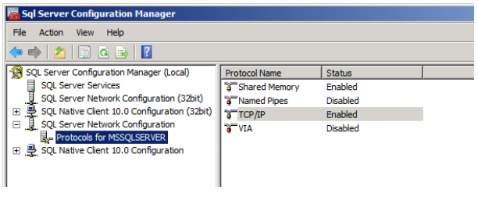
SQL CONFIGURACION DE RED
ASIGNAR PERMISOS.

Slide 26
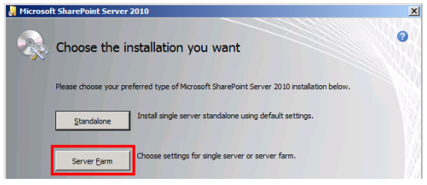
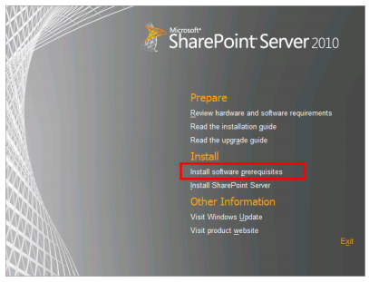
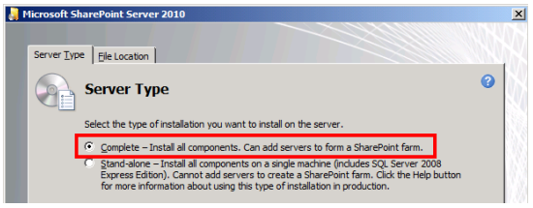
Instalación SharePoint 2010

Slide 27
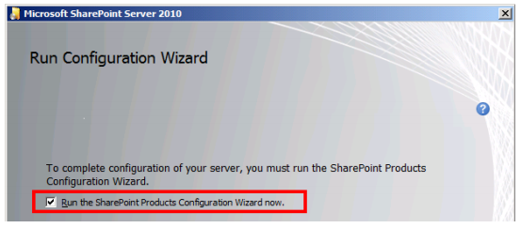
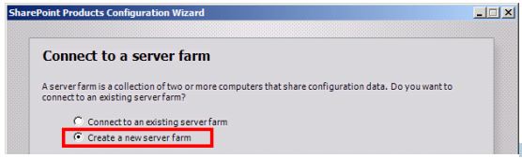
SHAREPOINT CONEXION A SQL

Slide 28
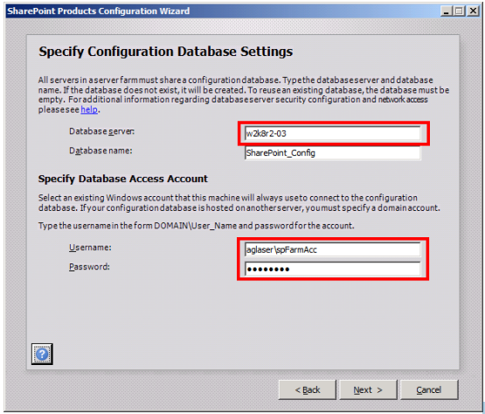
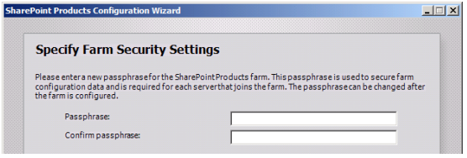
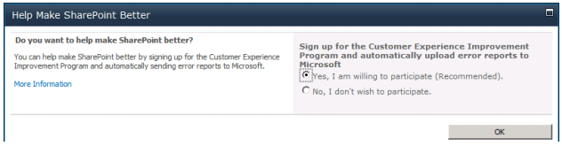
SHAREPOINT NOMBRE

Slide 29
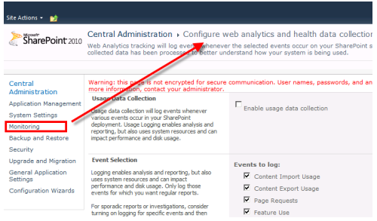
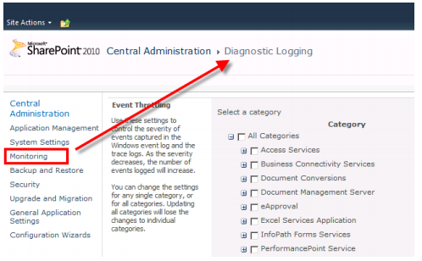
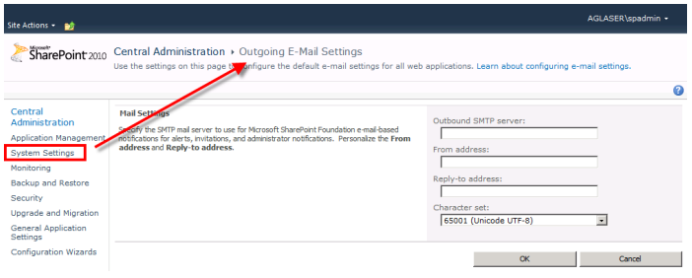

Slide 30
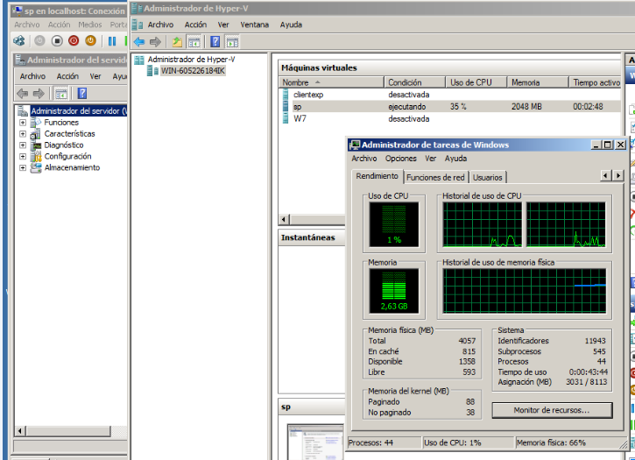
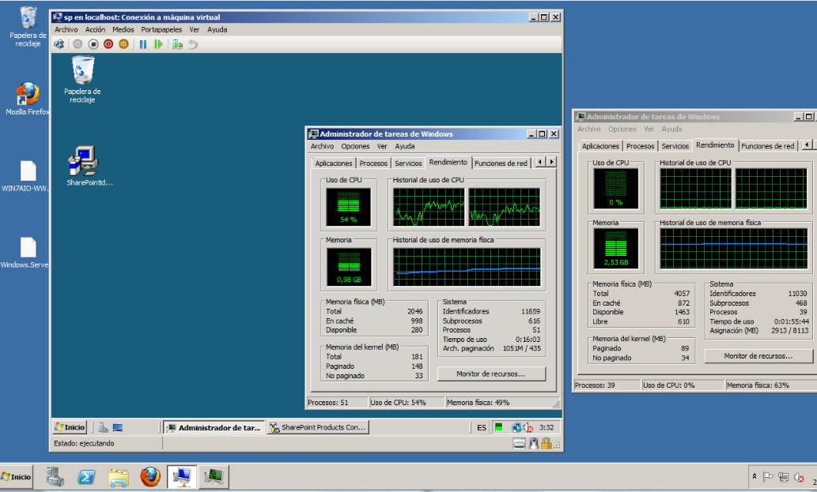
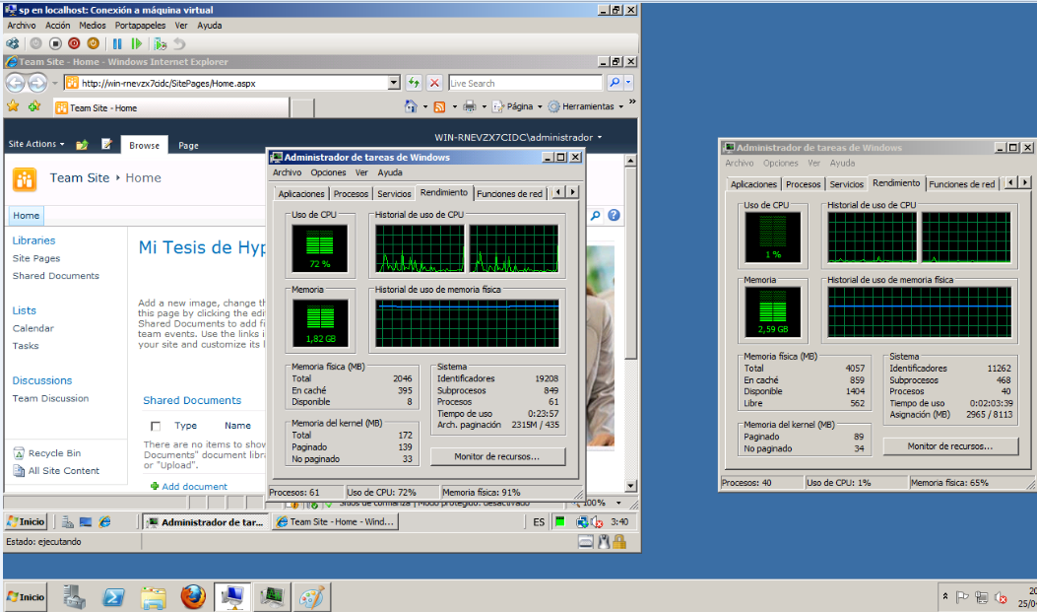
Indicadores

Slide 31
Conclusiones
Implementando herramientas avanzadas para la administración de información compartida, la gestión de recursos y la simplicidad de uso para los clientes, junto con un modelo de servicios en protocolos abiertos.
Es una aplicación versátil que se adapta a cualquier modelo de negocio. Además ofrece una plataforma para desarrollo de flujos de trabajo muy versátil

Slide 32
Recomendaciones
El éxito de los proyectos de virtualización de SharePoint requiere una planificación sólida y la toma de decisiones.
Capacidad de planificación y análisis de rendimiento de las actuales implementaciones de SharePoint.
Aplicación de SharePoint y las funciones de servidor web son buenos candidatos para la virtualización.
considere la implementación de recursos con destino de SQL Server y las funciones de índice en servidores físicos.

Slide 33

Gracias por su atención

